Slide 1



Алгоритм написания статьи для международных научных журналов

Slide 2

С чего начать?
I. Подготовительная работа
1. Чтение и изучение статей в международных журналах.
2. Ознакомление с требованиями к статье.
3. Ознакомление с требованиями к переводу:
перевод по образцу;
обращение к Интернет-услугам.

Slide 3
II. Организация текста оригинальной статьи для журнала
• Название – Title
• Реферат – Abstract
• Введение – Introduction
• Методы – Materials and Methods (Theoretical basis)
• Результаты – Results
• Обсуждение – Discussion
• Благодарности – Acknowledgements
• Список литературы – References

Slide 4
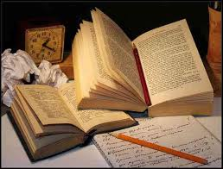
III. Стиль научных публикаций
formal English
- наличие формальных синонимов или близких по значению слов.
- стандартный порядок членов предложения;
- отсутствие прямых обращений к читателю.
- употребление активного залога;
- информация представляется от первого лица.

Slide 5

IV. Структура научной публикации
1. Название
2. Список авторов
3. Аннотация / Реферат (Abstract)
4. Ключевые слова (Key words)
Введение (Introduction)
6. Материалы и методы (Materials and Methods)
7. Результаты (Results)
8. Обсуждение (Discussion)
9. Благодарности (Acknowledgments)
10. Список литературы (References, Literature cited)

Slide 6
Аннотация (Abstract)
Обычно не более 250 слов.
Кратко описывает
• цели исследования;
• методы;
• результаты;
• главные выводы.
Не включайте в аннотацию информацию или выводы, которых нет в самой статье!

Slide 7

Введение (Introduction)
Введение состоит из четырех обязательных подразделов:
1. Описание проблемы, с которой связано исследование или установление научного контекста (establishing a context).
2. Обзор литературы, связанной с исследованием (reviewing the literature).
3. Описание белых пятен в проблеме или того, что еще не сделано (establishing a research gap).
4. Формулировка цели исследования (и, возможно, задач – stating the purpose).
Хорошим тоном является включение во введение к статье еще двух подразделов: оценка важности исследования (evaluating the study) и краткое описание структуры публикации (outlining the structure of the paper).

Slide 8
Материалы и методы (Materials and Methods)
Сначала обычно дается общая схема экспериментов (design of the experiment), затем представляются сами эксперименты, чтобы специалист мог воспроизвести их у себя в лаборатории, пользуясь лишь текстом статьи.
Если же используется собственный новый метод, который был опубликован в известном журнале, то можно ограничиться ссылкой.

Slide 9
Результаты (Results)
экспериментальные или теоретические данные, полученные в работе.
даются в виде таблиц, графиков, организационных или структурных диаграмм, уравнений, фотографий, рисунков c описанием, короткими резюмирующими комментариями, сравнениями, статистическими оценками.
приводятся только факты
интерпретация, сопоставление с данными других исследователей представляется в разделе Обсуждение.

Slide 10
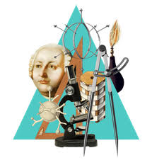

Обсуждение (Discussion) и выводы
Включает:
перечислить основные результаты;
обобщить;
сравнить с данными других исследователей;
привести возможные объяснения сходства и противоречий с другими исследованиями;
напомнить о цели и гипотезе исследования;
обсудить соответствие результатов гипотезе исследования;
указать на ограничения исследования;
предложить практическое применение;
предложить направление для будущих исследований;

Slide 11

Благодарности (Acknowledgments)
Список литературы (References, Literature cited)
выражаются организациям, фондам, частным лицам за:
- техническую
-финансовую помощь
- перечисляет все источники;
- правила оформления варьируются от журнала к журналу

Slide 12


V. Выбор журнала
• Science direct (http://www.sciencedirect.com)
• Elsevier http://www.elsevier.com/wp
• Scopus (http://info.scopus.com)

Slide 13
Представление рукописи
представляются в электронном виде через сайты журналов.
разбивается на несколько частей:
титульный лист и список авторов,
аннотация,
сама статья,
рисунки и таблицы, подписи к рисункам и таблицам.
пишется согласие на передачу копирайта журналу (copyright transfer form), по форме, которая предлагается журналом.

Slide 14
Прохождение рецензирования
четыре варианта решений главного редактора.
• принять (to unconditionally accept or accept with minor revision)
• принять при условии внесении изменений (to accept it in the event that its authors modify it in certain ways)
• отказать, но при этом рекомендовать переделать рукопись и представить повторно (to reject it, but encourage revision and invite resubmission),
• отказать окончательно (to reject it outright).

Slide 15
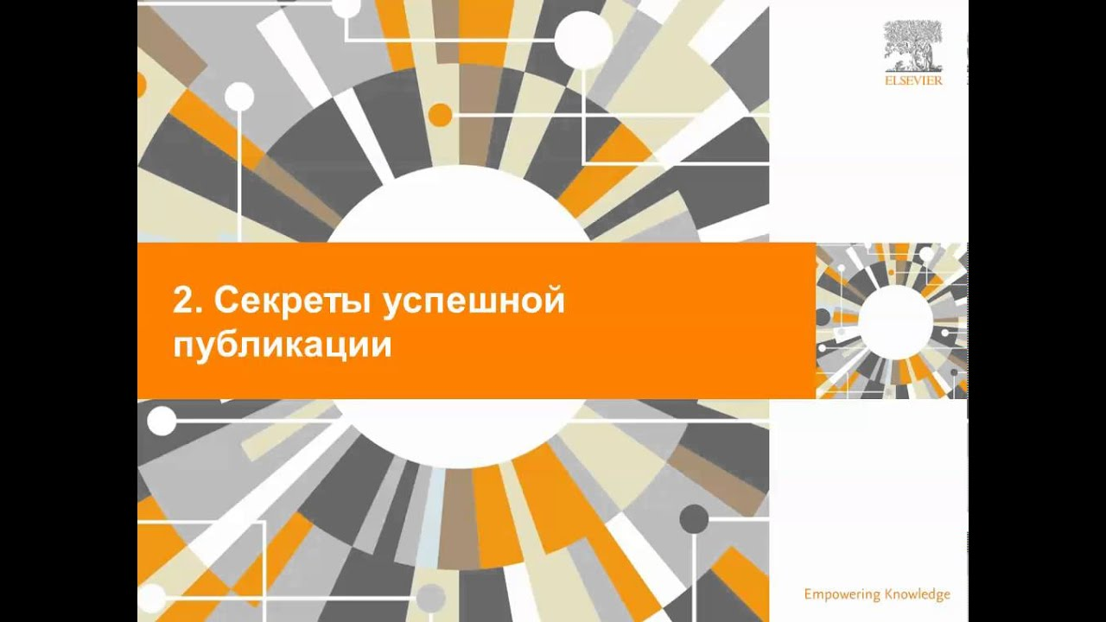
Спасибо за внимание!

